Slide 1

Общие подходы к использованию онлайн-курсов в реализации основных профессиональных образовательных программ СПО
Хасанова И.Ф., научный сотрудник Центра развития профессионального образования

Slide 2
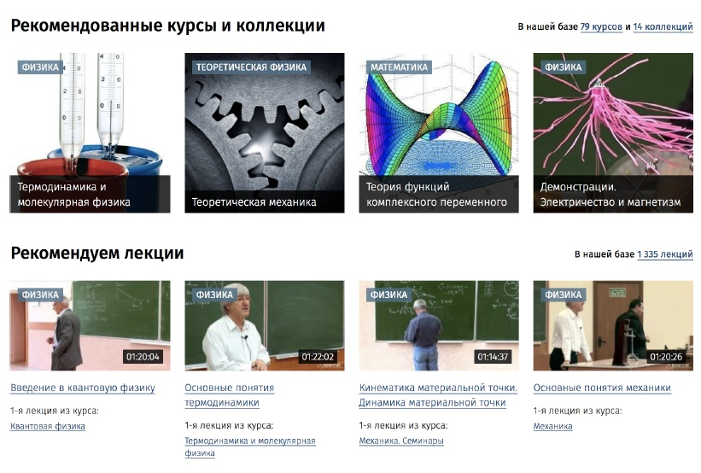

Онлайн-обучение - целенаправленный процесс организации деятельности обучающихся по овладению знаниями, умениями, навыками и компетенцией с применением онлайн-курсов.
Онлайн – курс - реализуемая с применением исключительно электронного обучения совокупность видов, форм и средств образовательной деятельности, обеспечивающая достижение и объективную оценку определенных результатов обучения на основе комплекса ЭОР, размещенных в электронной информационно-образовательной среде, к которой предоставляется доступ через сеть «Интернет».

Slide 3
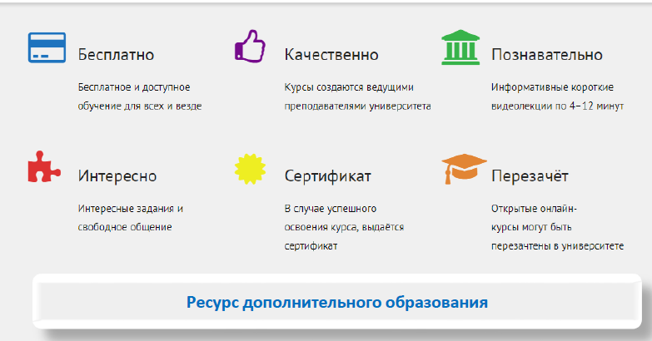
Преимущества онлайн-обучения

Slide 4
Возможности для образовательных организаций
Замещение недостающих ресурсов
• Перераспределение ресурсов в пользу более эффективных форм контактной работы
• Создание новых образовательных программ, в т.ч. по новым направлениям подготовки
• Индивидуализация обучения
• Продвижение образовательных программ, привлечение абитуриентов

Slide 5
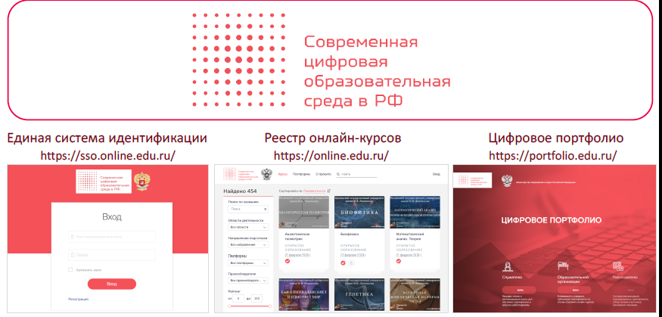
Ресурс «одного окна»

Slide 6
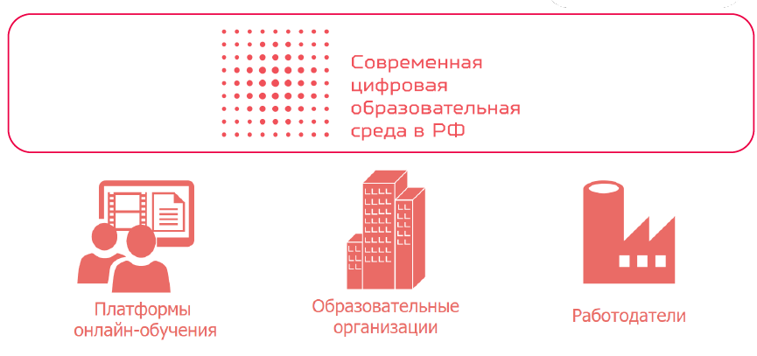
Участники СЦОС

Slide 7

Возможности ресурса для слушателей

Slide 8

Возможности ресурса для образовательных организаций

Slide 9

Возможности ресурса для работодателей

Slide 10
Нормативно-правовая база онлайн-обучения
Федеральный закон "Об образовании в Российской Федерации" от 29.12.2012 N 273-ФЗ – статьи 13 (п.п.1, 2), 15 (п.п.1, 2), 16 (п.п.1, 2, 4), 28 (п.п. 1, 2, 3(6), 3(12)), 34 (п. 1(4), 1(5), 1(6), 1(7), 1(24)), 47.
Паспорт приоритетного проекта "Современная цифровая образовательная среда в Российской Федерации» (Утвержден президиумом Совета при Президенте Российской Федерации по стратегическому развитию и приоритетным проектам (протокол от 25 октября 2016 г. N 9).
Приказ Министерства образования и науки РФ от 23 августа 2017 г. № 816 "Об утверждении Порядка применения организациями, осуществляющими образовательную деятельность, электронного обучения, дистанционных образовательных технологий при реализации образовательных программ”.
Методические рекомендации по организации образовательной деятельности с использованием сетевых форм реализации образовательных программ (Письмо Минобрнауки России от 28.08.2015 N АК-2563/05 "О методических рекомендациях").
Приказ Министерства образования и науки РФ от 14 июня 2013 г. N 464 "Об утверждении Порядка организации и осуществления образовательной деятельности по образовательным программам среднего профессионального образования" (с изменениями и дополнениями);
Требования и рекомендации по разработке онлайн-курсов, публикуемых на национальной платформе открытого образования (Документ подготовлен рабочей группой Совета Министерства образования и науки Российской Федерации по открытому образованию и утвержден заседанием Правления Ассоциации «НПОО» Протокол № 2 от 23.07.2015).
Методические рекомендации по организации образовательной деятельности с использованием онлайн-курсов (Проект Минобрнауки России).
Регламенты оценки качества онлайн-курсов, размещаемых на информационном ресурсе (портале), обеспечивающем для каждого пользователя по принципу «Одного окна» доступ к онлайн-курсам, в рамках опытной эксплуатации (Приказ Минобрнауки России от 14 ноября 2017 г. №1108).

Slide 11
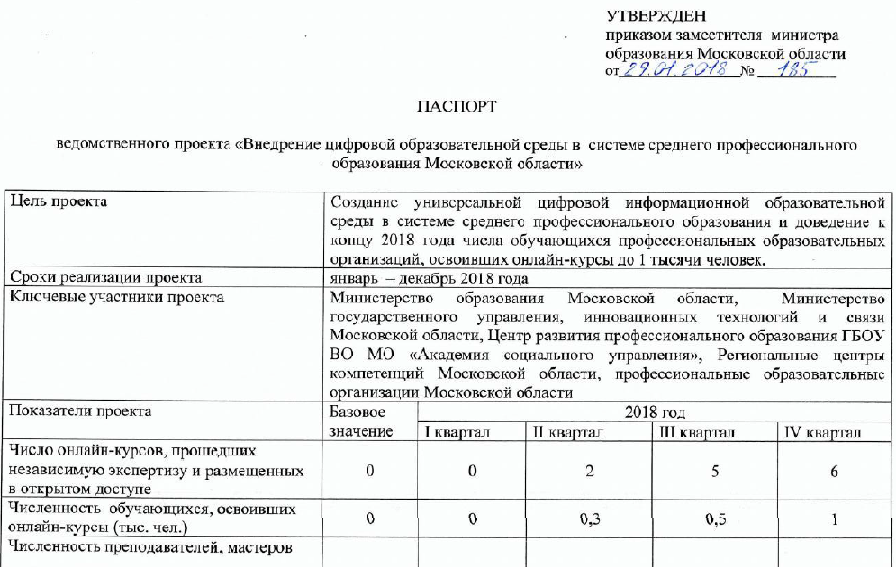
Московская область – пилотный субъект по внедрению современной цифровой среды в среднем профессиональном образовании

Slide 12



Контрольные точки проекта в 2018 г.
11 университетов-разработчиков
8
онлайн-курсов
3000
слушателей- студентов ПОО
6
РЦК-
Разработчиков
2
ПОО

Slide 13
Способы реализации онлайн-курсов
Способ 1: Реализация онлайн-курса самой образовательной организацией, реализующей основную образовательную программу, в которой используется онлайн-курс.
Способ 2: Использование онлайн-курса, реализуемого другой организацией с заключением между организациями договора.
Способ 3: Реализация онлайн-курсов вне образовательной программы с возможностью последующего зачета результатов их освоения.

Slide 14

Модели использования онлайн-курсов в учебном процессе

Slide 15
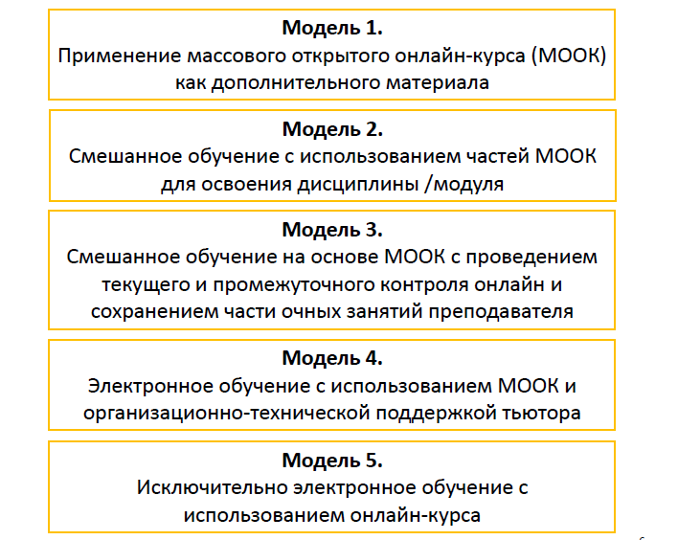

Slide 16

Модель 1. Применение онлайн-курса как дополнительного материала
Дополнительный учебно-методический материал
Дополнительная работа преподавателя и организация самостоятельной работы студента
Подготовка к аудиторным занятиям и контрольным мероприятиям текущей и промежуточной аттестации
Онлайн-курс используется в той части, которая лежит в открытом доступе и не требует идентификации личности
Результаты освоения онлайн-курсов не зачитываются при прохождении текущей и промежуточной аттестации
.

Slide 17
Модель 2. Смешанное обучение с использованием частей онлайн-курса для освоения дисциплины /модуля (модель "перевернутого класса")
Использование онлайн-курса для замещения части очных занятий
Замещение лекционных занятий просмотром видео-лекций и чтением теоретических материалов
Практические занятия проводятся преподавателем очно
Онлайн-курс используется в той части, которая лежит в открытом доступе и не требует идентификации личности
Результаты освоения онлайн-курсов не зачитываются при прохождении текущей и промежуточной аттестации

Slide 18
Модель 3. Смешанное обучение с проведением текущего и промежуточного контроля онлайн и сохранением части очных занятий преподавателя
Использование онлайн-курса как основы для организации образовательного процесса
Небольшая часть очных занятий с преподавателем, в ходе которых он объясняет сложные теоретические вопросы и разбирает практические задания
Методическая и организационная поддержка преподавателем обучающихся в ходе очных занятий в виде установочных лекций
Результаты обучения зачитываются на основании локальных нормативных актов
Обучающему выдается сертификат установленного образца об успешном освоении онлайн-курса
Для прохождения итоговой аттестации обучающимися должны быть обеспечены условия для идентификации личности

Slide 19
Модель 4. Модель электронного обучения с использованием онлайн-курса и очной организационно-технической тьюторской поддержкой
Онлайн-курс задает методику и технологию обучения, полностью определяет содержание модуля, ход процесса обучения
За организационно-техническое сопровождение онлайн-обучения отвечает куратор онлайн-обучения
При использовании онлайн-курса другой ПОО образовательная организация оплачивает обучение своих студентов на основании договора о сетевом взаимодействии
Результаты обучения зачитываются на основании локальных нормативных актов
Обучающему выдается сертификат установленного образца об успешном освоении онлайн-курса
Для прохождения итоговой аттестации обучающимися должны быть обеспечены условия для идентификации личности

Slide 20
Модель 5. Исключительно электронное обучение с использованием онлайн-курса
Перенесение образовательного процесса полностью в электронную информационно-образовательную среду;
Учебный процесс организуется без привлечения преподавателей образовательного учреждения
Взаимодействие между ПОО строится на основании договора о сетевой форме реализации образовательной программы
Результаты обучения перезачитываются в образовательной программе студента;
Результаты обучения зачитываются на основании локальных нормативных актов
Для прохождения итоговой аттестации обучающимися должны быть обеспечены условия для идентификации личности

Slide 21
Что включает в себя программа онлайн-курса?
Видеолекции
Практические задания ( в том числе, симуляции, включая анимированные, интерактивные и игровые модули)
Задания для самостоятельной работы
Задания для промежуточного и итогового контроля
Методические рекомендации для студентов по выполнению работ
Дополнительные материалы

Slide 22
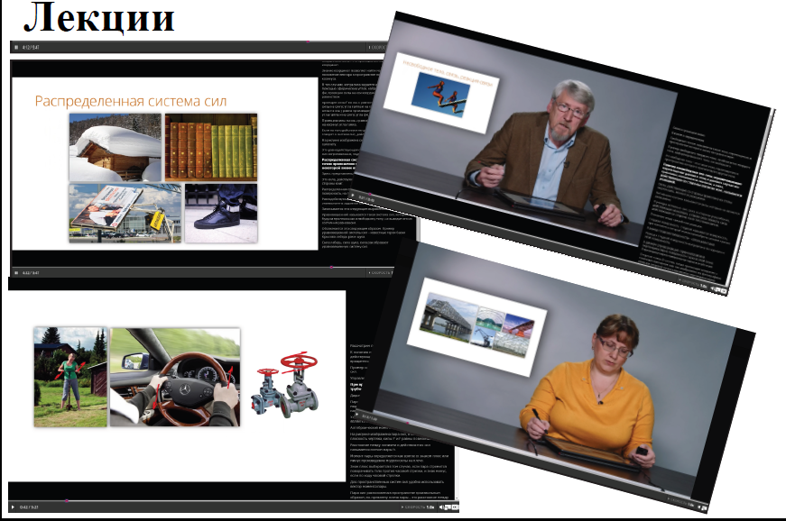
Пример лекций курса «Инженерная механика» (УрФУ)

Slide 23
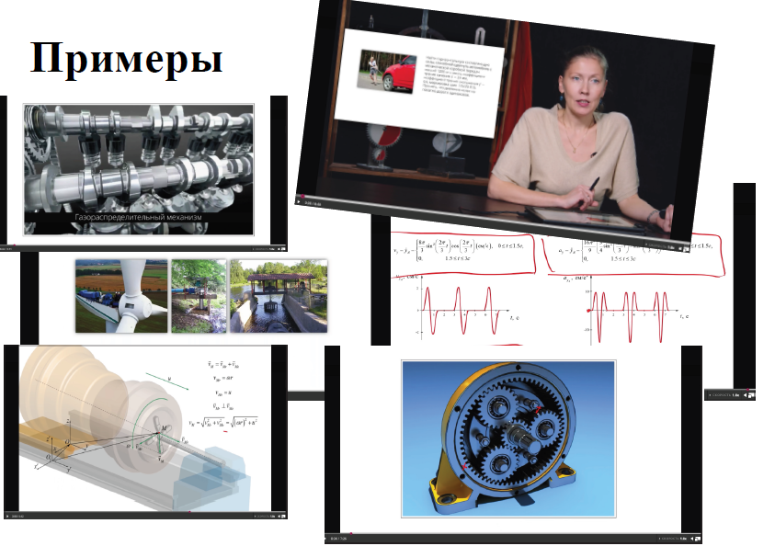
Примеры курса «Инженерная механика

Slide 24
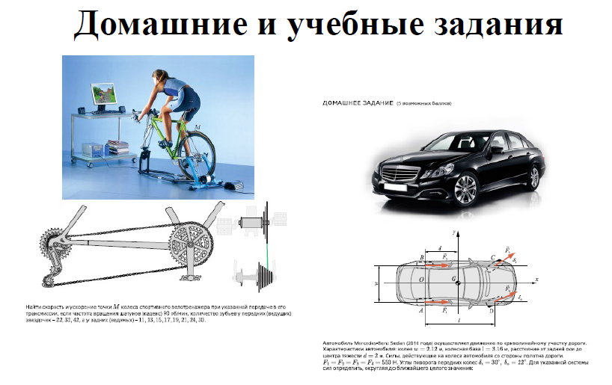
Пример домашних и учебных заданий курса

Slide 25
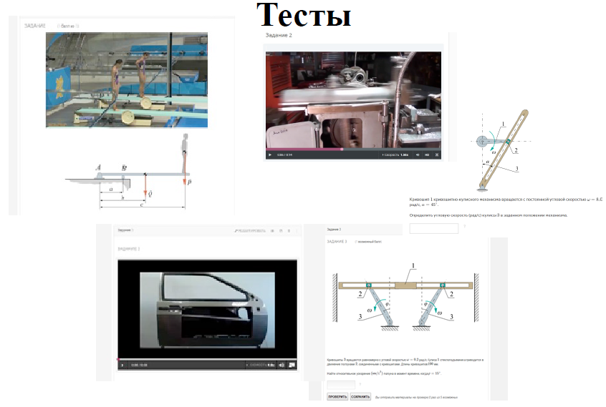
Пример тестовых заданий курса

Slide 26
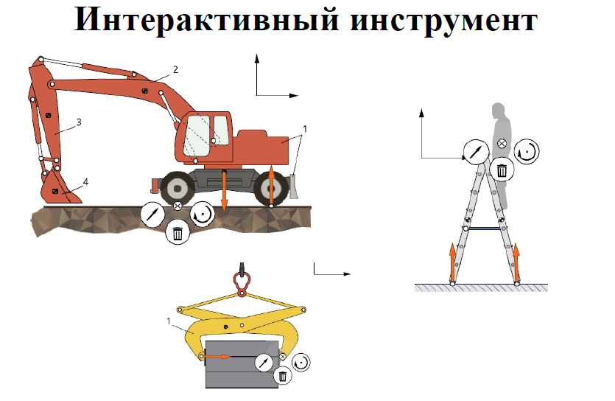
Пример тренажера по построению FBD в курсе «Инженерная механика»

Slide 27
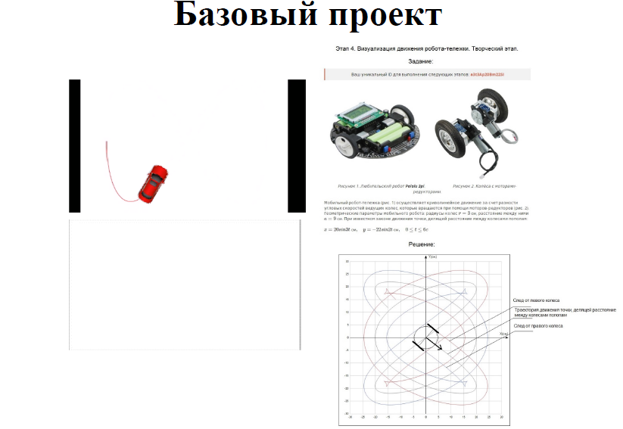
Проектная работа в курсе

Slide 28
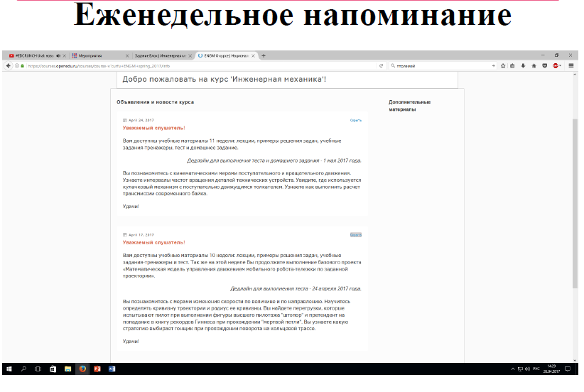
Взаимодействие со слушателями курса

Slide 29
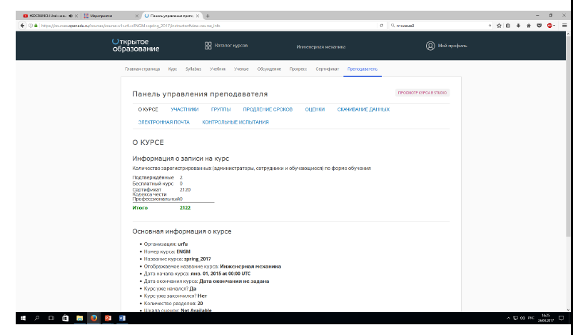
Курс на платформе «Открытое образование»

Slide 30
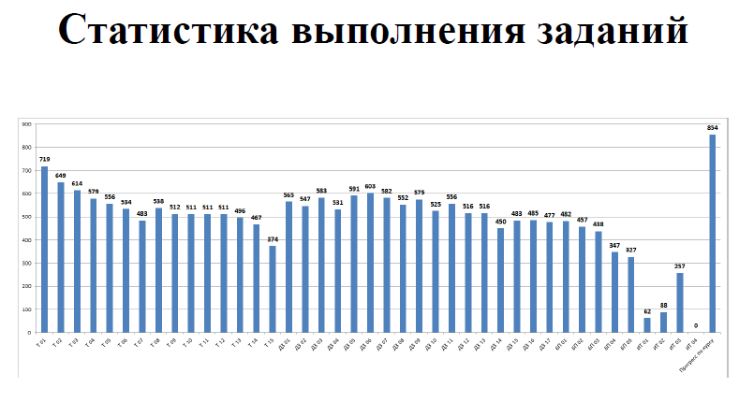

Slide 31
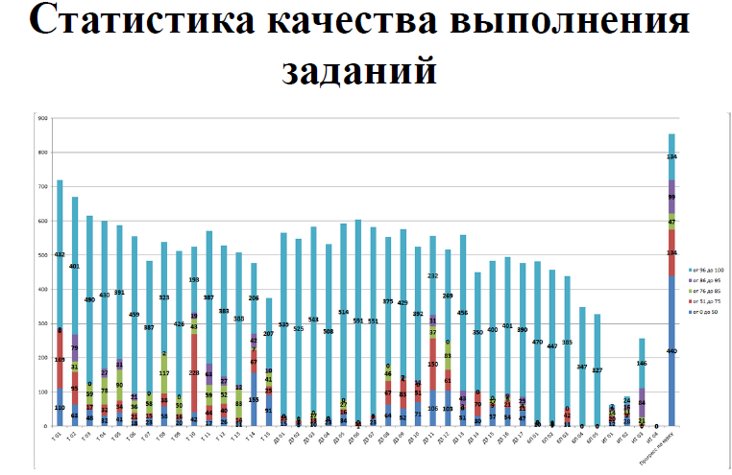

Slide 32
Благодарю за внимание!
Email: crpo_mo@mail.ru

